Slide 1
ＥＶＧ染色の原理と染色ポイント
１．エラスチンとコラーゲンの違い
２．レゾルシンフクシンの特性と染色メカニズム
３．鉄ヘマトキシリンの染色メカニズムと特徴
４．ワンギーソン染色/各色素の特性と染色メカニズム
５．シリウス赤の特徴
６．EVG染色操作のポイント
第111回日本病理組織技術学会
2025年 3月 9日
渡辺 明朗

Slide 2
エラスチンとコラーゲンの違い（アミノ酸組成の違い）
蛋白質の種類によりアミノ酸組成が異なり、そのため蛋白質の特性が異なる。
線維 | 主要蛋白質 | 側鎖に親油性官能基を有するアミノ酸の構成比率
弾性線維 膠原線維 | エラスチン コラーゲン | 92 ％ 53 ％
エラスチン蛋白質中の主要アミノ酸(約90％）
○
BCAA(分岐鎖アミノ酸）
(Branched Chain Amino Acid)
○
筋肉に多く存在し、運動時のエネルギー源となる。
○
BCAAを含む燃焼系スポーツドリンク
（バーム、アミノバイタル）
エラスチンは親油性アミノ酸を多く含むので、エラスチンを構成成分とする弾性線維の染色には親油性を有するアルコール溶性の色素が適す。

Slide 3
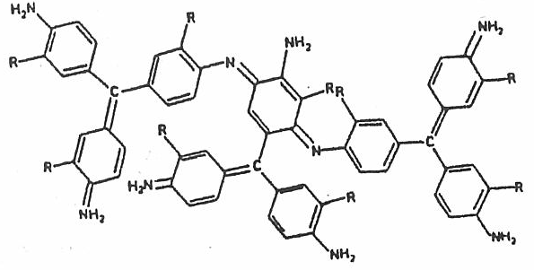
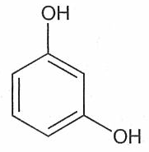
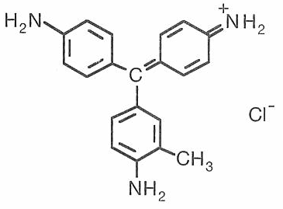
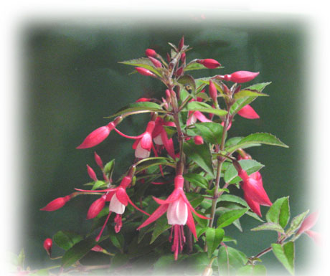
レゾルシンフクシンの化学構造/Horobinの考察
Fuchsia
Horobinの実験と考察
①TLC→色素混合物
②TLCへ硫化水素噴霧→
黒色のFe2S3の発色なし→
Feイオンは色素と錯体非形成
③電気泳動で色素成分は 陰極
（－）へ移動 →
色素は正（＋）荷電
④GPC（ゲルロ過クロマト）で色
素成分は、原料のフクシンより
大きな分子。
→上記の結果から、レゾルシンフクシンは塩基性フクシンの二、三、四・・・量体混合物の Indamineの一種と考察。
フクシン
C1⁻
塩基性フクシンの中でメチル基を有し親油性が強いフクシン(マジェンタ１)が適す。
レゾルシン
FeCl3(塩化第二鉄）
Indamine
窒素Nを有す塩基性有機化合物NH2C6H4N:C6H4:NHなどをIndamineインダミン（色素）といい、DAB発色物もインダミンの一種と考えられている。
フクシンの二、三、四・・・量体
R=CH3
引用文献：Horobin R．W.: Stain Technology，vol. 63，101，1988
レゾルシンフクシンの溶解性
水≪エタノール（塩酸酸性条件で、より溶解しやすい）

Slide 4
レゾルシンフクシンの染色メカニズム/弾性線維への親和
本染色には種々の要素が関与していると考えられる。
①物理的要素：弾性線維の分子構造間隙の壁面に色素が浸透
弾性線維の特徴
・構造間隙の壁面に富む
・伸張性
他の部位へ入り込んだレゾルシンフクシンは(塩酸)アルコールで洗い流される
デスモシン
ギリシャ語でBandの意、リジンから生成
コイル状エラスチンの模式図（コイルの内側は親油性）
②疎水結合
疎水結合
レゾルシンフクシン
親油性アミノ酸を多く構成する親油性蛋白質エラスチンと親油性を有するレゾルシンフクシン同士が溶け合うような結合（疎水結合）
エラスチン蛋白質中主要アミノ酸

Slide 5
レゾルシンフクシンの染色メカニズム/弾性線維への親和
③ファンデルワールス力：分子間引力
電子
ファンデルワールス力の例
原子
原子核の周りに、正（＋）の陽子と同数の負（－）の電子が回転している。小さい分子は電気的に中性である。が、非対称で大きな色素分子は分極（＋と－）し、弾性線維と密に接触するとファンデルワールス力が働き付着する。
包装用ラップ (材質：ポリ塩化ビニリデン）
陽子
+
+
+
+
Ｈ Cl
ラップ
σ＋
－Ｃ－Ｃ－
10-11μm
－Ｃ－Ｃ－
σ－
Ｈ Cl
Ｈ Cl
ファンデルワールス力
σ⁺ σ－ σ⁺ σ－ ガラス
+
包装用ラップが表面の平滑なガラスや陶器に接すると、ファンデルワールス力が働き、ラップが付着する。
レゾルシンフクシン（Indamine）
R=CH3
疎水結合
×
④塩酸酸性→斥力
斥力による染色の選択性 正(+)の色素は、塩酸酸性下強く正(+)に荷電する膠原線維へは親和しにくい
CH3-
H⁺
CH3-
弾性線維
⁺
塩酸
NH3-
NH2-
膠原線維

Slide 6
前田変法レゾルシンフクシンとWeigertレゾルシンフクシンの違い
 | 前田変法レゾルシンフクシン | Weigertレゾルシンフクシン
調製の違 い | Weigert処方と比べ、ヒドロキノンが添加され、また塩化第二鉄FeCl3でなく、硝酸第二鉄Fe(NO3)3が使用されている。Fe(NO3)3は硝酸第一鉄Fe(NO3)2の混入がなく、レゾルシンフクシンをより安定して調製可能。が、製造ロットにより染色強度が異なることもある。 | 塩化第二鉄FeCl3は不純物として塩化第一鉄FeCl2を含むことが多く、レゾルシンフクシン調製の再現性が悪い原因。
特徴 | 弾性線維は青藍色～紫黒色に染まる。Weigert処方に比べ、染色時間が短くてすみ、また共染が少ないと言われている。 | 前田変法より染まりがやや淡い。
レゾルシンフクシン液の非安定性と共染リスク低減化
・冷蔵保存・使用期限内に使用
室温ないし高い温度では、レゾルシンフクシンの分解ないし変化が速くなり、共染のリスクが増大する。共染が強い場合、早めに染色液を交換したり、染色時間を少し短めにするか、又は塩酸アルコールなどで分別を十分に実施。
レゾルシンフクシン
（Indamine）

Slide 7
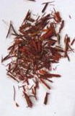
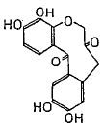
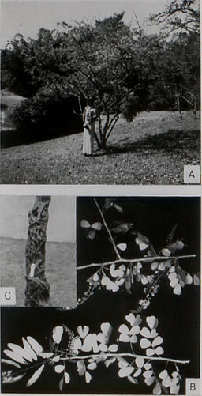
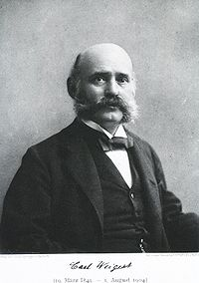
鉄ヘマトキシリンの染色メカニズムと特徴
[Hema:血液の意（赤色）+ Xyl：木の意]
Hematoxylinﾍﾏﾄｷｼﾘﾝ
過剰酸化
塩化第二鉄 FeCl3
酸化
(無色）
(橙～赤色）
Fe⁺⁺⁺
媒染剤
オキシヘマテイン
塩化第二鉄（Fe^{３＋}）は
酸化剤及び媒染剤として機能
ヘマトキシロンカンペチアナム
Fe^{３＋}＋e- → Fe²⁺
レーキ
分別されやすさ
鉄Fe ＜ アルミニウムAl
（イオン化傾向 Fe ＜ Al）
核DNA
PO₄－
Ａｌヘマトキシリンだと、強酸性のワン
ギーソン液の染色過程で分別・脱色
細胞核
鉄ヘマトキシリンの非安定・非耐久性
①高濃度のヘマトキシリン 0.5％
②過剰の酸化剤（塩化第二鉄）
Karl Weigert (1845-1904)
黒褐色
Fe⁺⁺

Slide 8
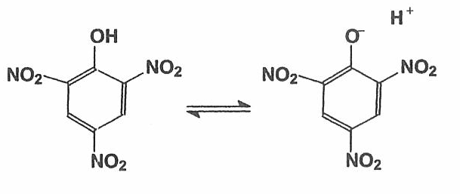
ピクリン酸と酸フクシンの特性と蛋白質への親和
ピクリン酸と酸フクシンは共に負(-)に荷電する酸性色素で、同じ化学的挙動を示す。
ピクラート
形成
蛋白質
ピクリン酸
+
ピクリン酸はアミノ基を有するアミンと１：１の塩のピクラートを形成
NH2-
H
飽和ピクリン酸のpH=約1.2-13 ピクリン酸の多くが(B)のごとく、水中では色素本体は負(－)にイオン化し、蛋白質中の正(＋)のアミノ基に親和する。
(A)
(B)
分子量=229
酸フクシン
スルホン酸基SO3⁻を有する酸フクシンは強い酸性領域で染色性が大であるが、ピクリン酸が強い酸性なのでマッソントリクローム染色の赤色染色液（酸フクシン液）のような酢酸の添加は不要となる。
分子量=585.5

Slide 9
ワンギーソン染色の染色メカニズムと染色液調製上の注意点
色素の分子サイズと染色部位の構築の疎密が染色に関与。
酸性色素 分子サイズ 染色部位の構築の疎密
ピクリン酸 小
分子量= 229
酸フクシン 大
分子量=585.5
（赤血球、筋線維、細胞質）
密
×
疎
（膠原線維）
ワンギーソン液の調製/最適混合比
飽和ピクリン酸水溶液 100ml 1％酸フクシン 10～15ml
一般的に酸フクシンのような酸性色素は安定で、ワンギーソン液は長期間安定
ワンギーソン液の調製上の注意点
①ピクリン酸の溶解度 1.2g/100ml水（室温）、約6.7g(100℃)→温度により溶解度が異なる。 自家製と市販の飽和ピクリン酸、作製時期により濃度異なる可能性あり。
②酸フクシンの色素含有量→メーカーや製造ロットにより大きく異なる。 メルク、米国Biological Stain Commission: 酸フクシンの色素含有量 min. 60%
Ａ）混合最適比は、飽和ピクリン酸と1％酸フクシンの真の濃度や染色時間等に依存。 Ｂ）メーカーやロットが異なる場合→飽和ピクリン酸/１％酸フクシン最適混合比 要再検討

Slide 10
シリウス赤(Sirius red F3B)の特徴
シリウス赤の酸フクシンに対する利点
①褪色しにくい
②より鮮やかな赤色
③ピクリン酸と分子量が大きく異なり、染色
分子量の比較
の選択性がよくなり、膠原線維がよりクリアに染まる。また６ケのSO3⁻基を有するので、蛋白質とより強くイオン結合すると考察される。
ピクリン酸 | 229 | 酸フクシン | 585.5
 |  | シリウス赤 | 1,373
+
-NH2
H
(Direct red 80)
注意：Sirius red F3B(C.I.No.35780)とSirius red 4B(C.I.No. 28160)は異なる色素

Slide 11
ピクロ・シリウス赤/色素濃度と染色時間
１）色素の濃度
飽和ピクリン酸 100ml
1%シリウス赤 3-5ml
染色の再現性を得るために、色素濃度を正確
にコントロールする必要がある。
注意１）Sirius red F3Bはメーカーや製造ロットにより、色素含有量が大きく異なる。
Sirius red F3Bの色素含有量は通常、約30％。メーカーやロット異なる場合、最
適混合比要再検討。
２）色素の分子サイズの違いによる色素の拡散・染色速度の違い
 | ピクリン酸 シリウス赤
分子量 分子サイズ 拡散・染色速度 要染色時間 | 229 1,373 小 ＜ 大 速 ＞ 遅 短 ＜ 長
短← PS染色時間→長
ピクリン酸 シリウス赤 優勢 優勢
ピクロ・シリウス赤染色液の染色時間は通常約60分。サイズの大きいシリウス赤は拡散が遅いため、密度の高い膠原線維は染色ムラが生じる場合があり、この場合染色時間を長めにする。
ピクロ・シリウス赤液はそれほど顕著でないが、分子サイズの異なる色素が２種類以上含まれる染色液(例：パパニコロウＥＡ)は、染色時間により色のバランスが変化する。
短 ← ＥＡ染色時間 → 長
エオジン ライトグリーン 優勢 優勢

Slide 12
 | EVG染色操作 | 染 色 の ポ イ ン ト
① | 脱パラフィン、水洗 (水洗省略可） | 弾性線維は親油性官能基を有するアミノ酸の含有量が多く、 パラフィンが疎水結合により弾性線維に強く親和。したがって、脱パラ操作は十分に行なう必要がある。脱パラが不十分だとパラフィンが残留し、その結果、色素のレゾルシンフクシンが弾性線維の壁面に浸透困難となる。
② | 1％塩酸70％アルコール 5～10dipps | レゾルシンフクシン液と同じ溶媒組成の1％塩酸70％工タノールに切片を馴染ませる。 水洗からすぐ染色液へ入ると、レゾルシンフクシンは水には難溶なので切片に色素の沈着物が生じたり、また水が染色液中へ多く持ち込まれ、染色液中のエタノール濃度が減少すると色素の沈殿が生じたり、また共染が生じやすくなる。
③ | レゾルシンフクシン液 前田変法 →約1～3時間 原法 →約１時間～１晩 | 染色液の処方や希釈濃度により染色時間が異なる。 共染の対処法 A)レゾルシンフクシン液の染色時間を短くする B)染色液が古くなると共染傾向→ 染色液を早めに交換 C)分別を十分に実施
④ | 軽く水洗（余分な染色液を落とす） | 鏡検して弾性線維が染まっているか確認。（水洗省略可）
⑤ | エタノールで分別 2～3槽 各2～3秒 （又は1％塩酸70％エ タノールで分別） | 分別の強さは、エタノ ールと塩酸濃度、また 浸漬時間に依存
弱 ← 分別力 → 強
低 ← エタノール濃度 → 高 低 ← 塩酸濃度 → 高

Slide 13
⑥ | ワイゲルト鉄ヘマトキシリン 2～5分 | 少し濃い目に染める（強酸性のピクリン酸を含むワンギーソン液での染色操作過程でヘマトキシリンが少し分別され、溶出するため）。
⑦ | 軽く水洗 | 余分な染色液を落とす程度に水洗
⑧ | 0.5％塩酸水で分別 1～3dipps | 塩酸分別を入れた方が、バックの共染しているヘマトキシリンがとれるので、ピクリン酸の黄色が鮮やかになる。が、鉄ヘマは結合力が強く、少し残存して、くすみの原因になる場合がある。
⑨ | 水洗（色出し） 5～10分 | HE染色時より、短めでＯＫ。長く水洗しても、次のワンギーソン液が強酸性のため、色出しの効果が弱い。
Ｈｅ
Ｈｅ
Ｈｅ
Ｈｅ
鉄ヘマトキシリン
くすみがでにくいEVG染色法
Fe
＋
Fe
＋
Fe
＋
Fe
＋
サクラの標本道場 初心者編
O
－
ＰＯ
４
－
ＰＯ
４
－
O
－
執筆：東邦大学 佐々木久美子 前田明
CO
DNA
核
DNA
CO
蛋白質
蛋白質
HE用ヘマトキシリンを使用し、飽和ピクリン酸水溶液(原液のpH:約1.6）のpHを、水酸化ナトリウムでpH2.5に調節した後、シリウスレッド溶液と混合してピクロ・シリウスレッドを調製して使用。鉄ヘマで問題となる背景の共染は生じにくい。
細胞質
分別
Ｈ
＋
（塩酸）
HCl→H⁺ + Cl⁻
Ｈｅ
Ｈｅ
低 ←塩酸濃度→高
Fe
Fe
穏やか←分別力→強
Ｈ
＋
＋
＋
Ｈ
＋
O
－
ＰＯ
４
－
ＰＯ
４
－
O
－
CO
DNA
核
DNA
CO
蛋白質
蛋白質
細胞質

Slide 14
⑩ | ワンギーソン液 約5分 | ピクリン酸の黄色と酸フクシンの赤色のバランスは、ワンギーソン液中各色素の濃度や脱水操作などに依存する。
⑪種々脱水法 | A法：ろ紙にはさんで余剰な染色液を吸い取った後、エタノール脱水 B法：酸性色素が溶出しにくい約0.5％酢酸で軽く水洗後、エタノール脱水(欧米で一般的） C法：軽く水洗後、素早くエタノール（２槽、各3-5秒）で脱水 D法：直接エタノールで脱水（２槽、各3-5秒） ピクリン酸は水よりもエタノールにより溶解しやすいので、エタノ－ルによる脱水は速やかに行なう。エタノールでの脱水を長くするとピクリン酸が溶出し、黄色が淡くなる。
色素の溶解性
 | ピクリン酸 | 酸フクシン
水 | 約1.2% | 約10-12％
エタノール | 約8.3％ | 約0.1-0.3％
C法
軽く水洗(OH⁻)
D法（直接エタノールで脱水）
C法の水洗の効果→コントラストが良くなる。
切片に物理的に存在するワンギーソン染色液で、特に水に溶解しやすい酸フクシンが溶出除去され、また水の中の水酸基OH⁻が組織に親和してる過染ぎみの負(-)のピクリン酸や酸フクシンと置換すると考えられる。
D法：C法に比べると、コントラスが少し悪いことが多い。 。 エタノールに難溶な酸性フクシン（物理的に切片中に存在）の洗浄除去が不十分になるためと考えられる

Slide 15
⑫ | 透徹、封入 | ピクリン酸はキシレンに溶解しやすく、キシレンによる透徹も手短に行なう。 また、封入剤の溶媒は通常キシレンであり、そのため封入後ピクリン酸が封入剤中残留するキシレンヘ経時的に溶出し、脱色ないし退色してくる。 参考：ピクリン酸のベンゼン(キシレンと物性が類似)への溶解性（約10％/室温）
カバ－ガラス
透徹用キシレン
キシレンの蒸発
EVG染色切片
ピクリン酸
封入剤由来キシレン
スライドガラス
封入剤中キシレン含有量：約50％±α
カバーガラスの中心部分では、透徹及び封入剤由来のキシレンが長期間残留し、そのためキシレンに溶解しやすいピクリン酸が経時的に溶出。

